Slide 1
Стратегическое планирование Семинар
Стратегическое планирование для 21 – го века
Рик. Л. Суза

Slide 2
Ценность стратегического планирования
Зачем дожидаться кризиса, чтобы планировать? Главное – прежде всего!

Slide 3
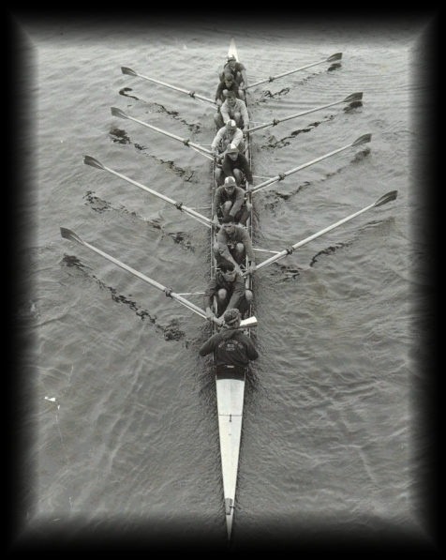
Работа в команде
“Если вы хотите идти быстро, идите один. Если хотите уйти далеко, идите с кем – нибудь.” Африканская пословица

Slide 4
Общая картина
ЦЕЛЬ более важна, чем РОЛЬ.

Slide 5
Определите свое направление, куда вы держите путь
Направление дает команде видение
и уверенность в своих силах.
Представьте лабиринт. Святой Дух видит его и направит вас.

Slide 6
Подсчитывая расходы
Каждая идея имеет свой ценник

Slide 7
Лидерство
Зачастую отличие между успехом
и поражением лежит в лидерстве.

Slide 8
Общая цель
Отличия не означают того, что единство не достигнуто.

Slide 9
Миссия и определение видения, ключевые ценности
Команда должна знать свою цель, чтобы достичь ее.

Slide 10
Музыка
Научитесь слушать музыку.

Slide 11
Собирайте информацию
Для того чтобы принимать правильные решения, необходимо собрать хорошую информацию.

Slide 12
Думать «за пределами» коробки
Смотрите дальше своего носа.

Slide 13
Мышление шести шапок
Разные шапки для разных случаев:
Белая шапка – Факты и данные
Красная шапка – Эмоции и чувства
Черная шапка – опасения
и предостережения
Желтая шапка – Позитивные размышления
Зеленая шапка – Творческое мышление
Синяя шапка – Сфокусированное мышление

Slide 14
Разум лисицы
Сценарное планирование – альтернативные стратегии.

Slide 15
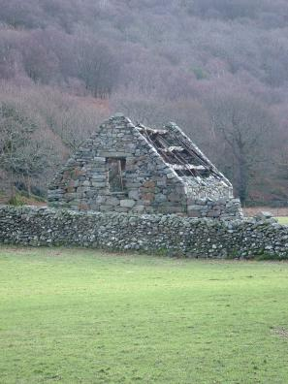
Определите нужду
Каковы реальные/придуманные нужды?

Slide 16
Развивайте курс действий
Невосполненная нужда ведет к разочарованию
и неудовлетворенности.

Slide 17
Применяем план действий
Что это?
Кто несет ответственность за то, чтобы
этот план был выполнен?
Когда это будет сделано?
Где будет происходить действие?
Как это все будет выполняться?
Что это будет стоить в плане финансов, ресурсов, человеческой силы, времени и энергии?
Кто проследит за всем процессом до конца?

Slide 18
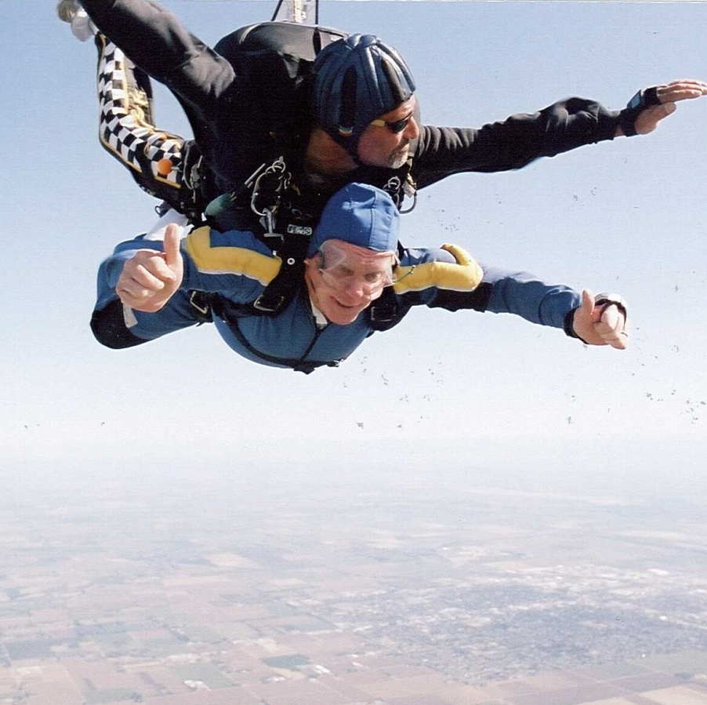
Празднуйте свой успех!
Каждый нуждается в ободрении

Slide 19
Обсудите свои трудности
Трудность не стоит рассматривать как проблему.

